Slide 1
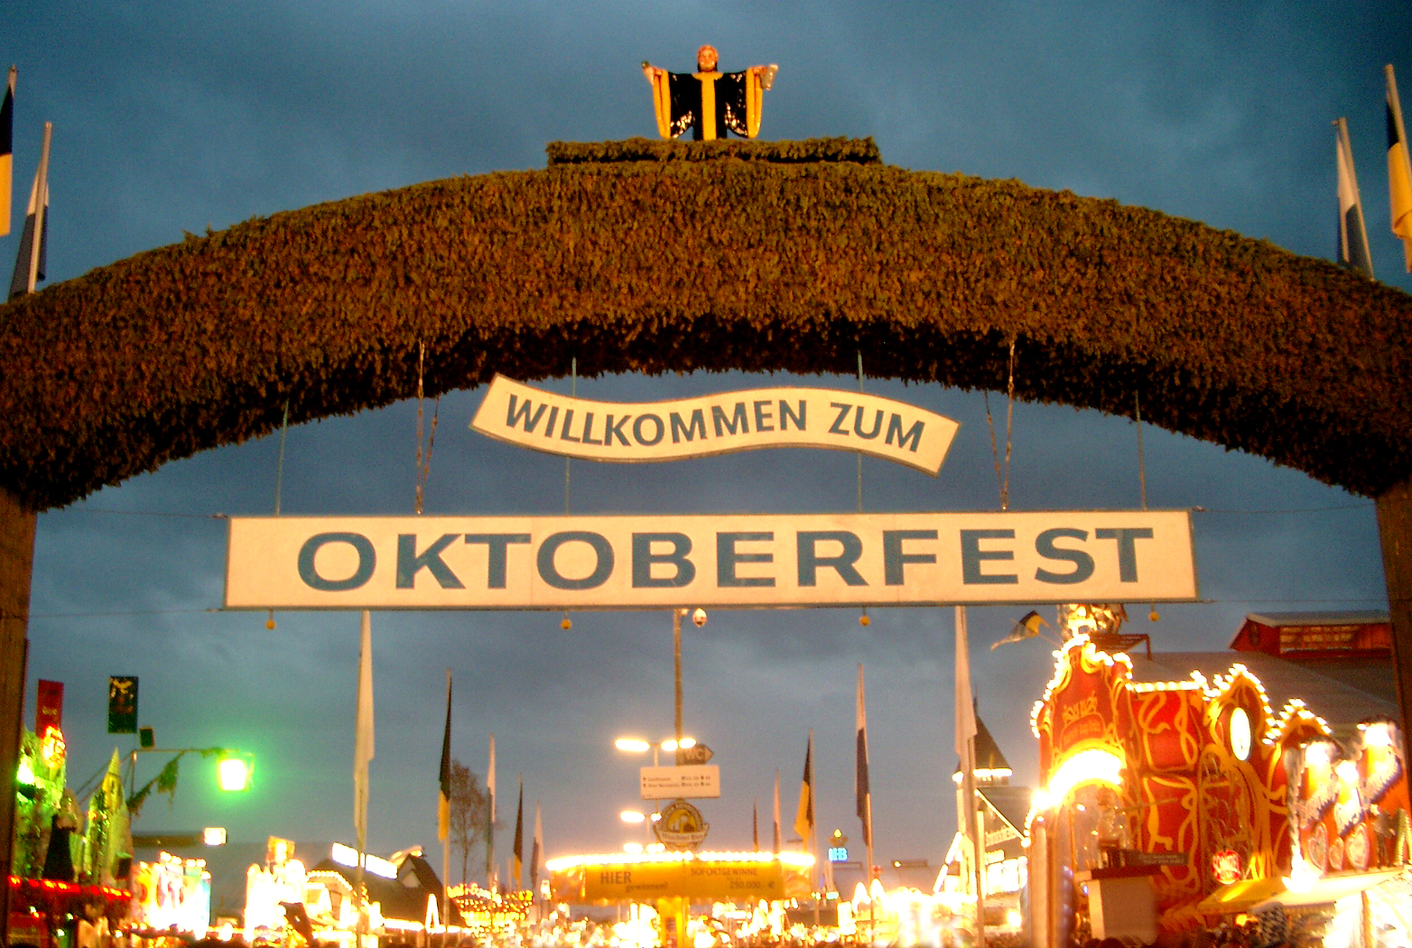

Slide 2
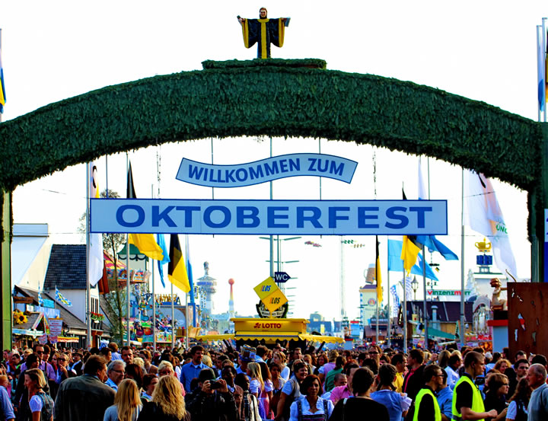
Oktoberfest in München an der Theresienwiese ist das größte Volksfest der Welt. Viele Touristen kommen aus der ganzen Welt. Jedes Jahr kommt sie mehr als sechs Millionen Besucher.

Slide 3
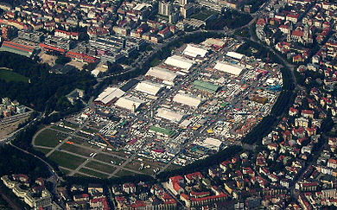
Das erste Oktoberfest wurde 1810 zu Ehren des Königs Prinz Ludwig gehalten werden, die dann mit Prinzessin Therese von Sasha-Hildburghausen verheiratet war.
Theresienwiese dan prije otvorenja Oktoberfesta 2006

Slide 4
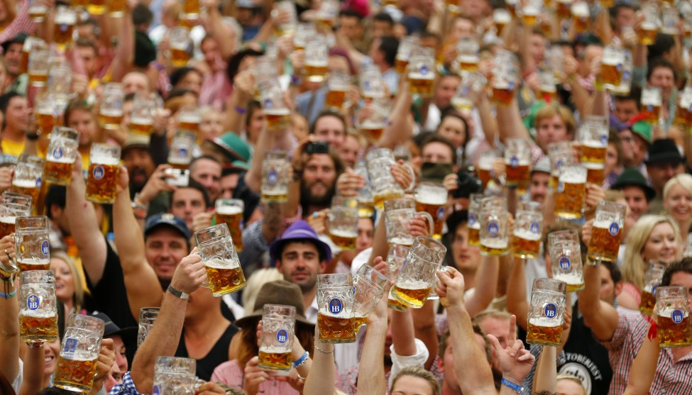
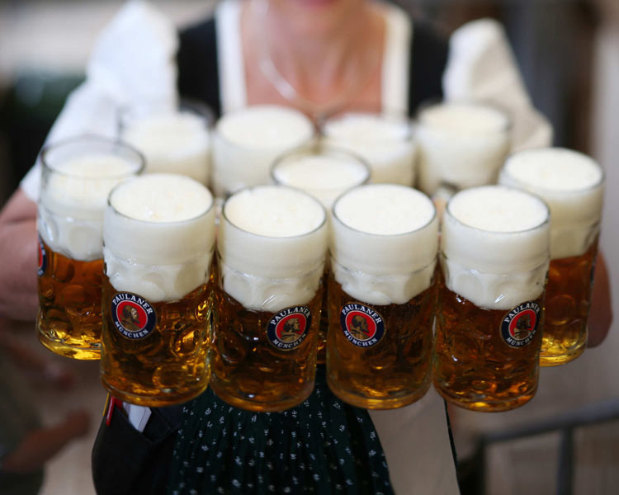
Für Oktoberfest Münchner Brauereien mit einem höheren Anteil an Alkohol spezielle Wiesn Bier produzieren, so dass es enthält 6-7%. Es dauert 16 Tage, beginnt jedes Jahr Ende September und endet Anfang Oktober. Samstag um genau 12:00 Uhr im Schottenhamel -Zelt Bürgermeister eröffnete das erste Fass Bier mit einem Schrei von "O'zapft is!" ("Mach es!"). Seitdem wird das Oktoberfest als offen.

Slide 5
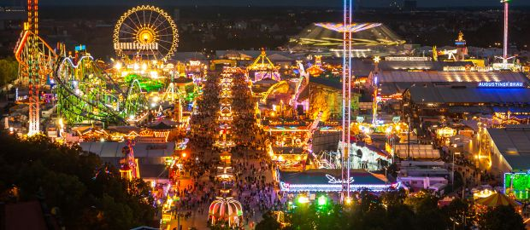
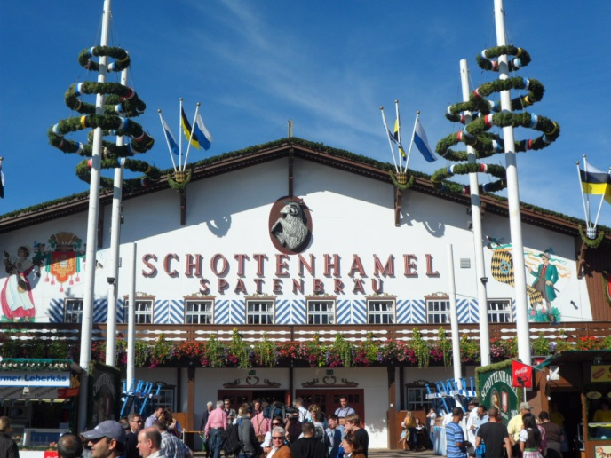
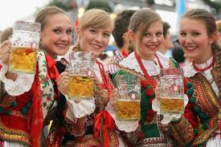
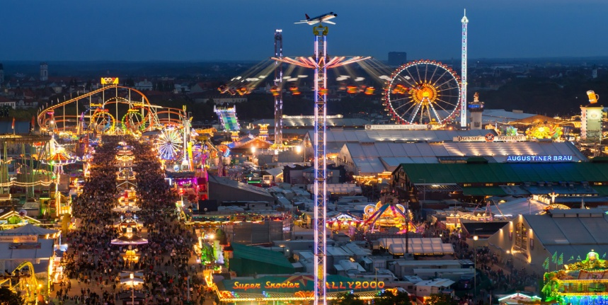
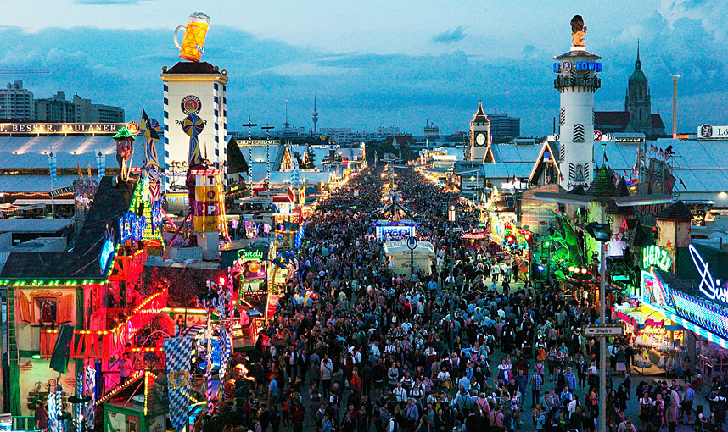
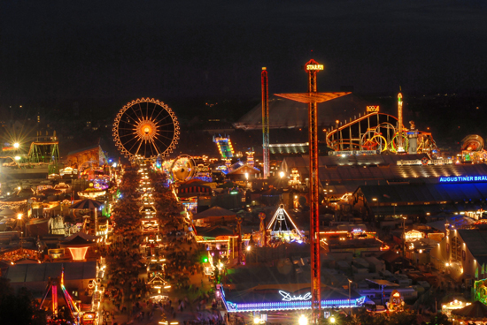
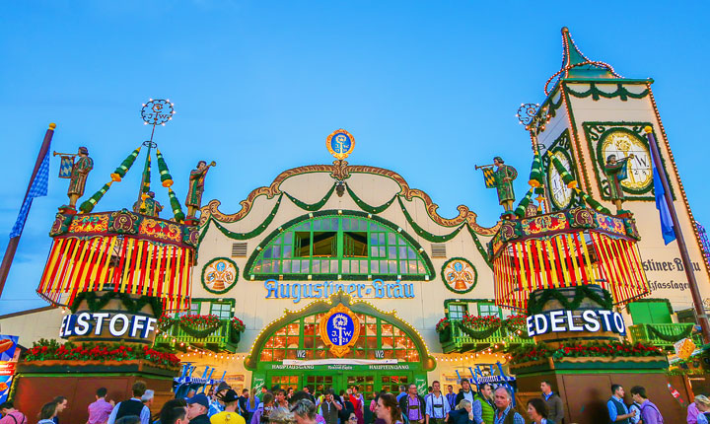
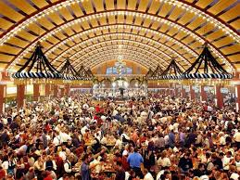
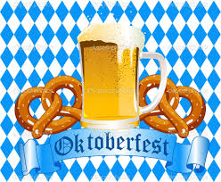
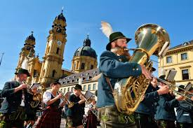
ENDE
Petra Banjavčić

